Slide 1
Chapter 7
Supervised Learning
with MLlib – Regression

Slide 2
Supervised learning
Definition : Supervised learning is the machine learning task of inferring a function from labeled training data.
Notes:
談的是在已知的一些資料輸入(input data in terms of specific characteristics)項目後，能夠透過模型與對應關係的建構，得到可以預期或是有預測能力的特定資料輸出(predictive output)，這樣的學習過程被稱之為監督式的統計學習
監督式學習（英語：Supervised learning），是一個機器學習中的方法，
可以由訓練資料中學到或建立一個模式（函數 / learning model），並依此模式推測新的實例。訓練資料是由輸入物件（通常是向量）和預期輸出所組成。
函數的輸出可以是一個連續的值（稱為迴歸分析），或是預測一個分類標籤（稱作分類）。
一個監督式學習者的任務在觀察完一些訓練範例（輸入和預期輸出）後，去預測這個函數對任何可能出現的輸入的值的輸出。

Slide 3
Supervised learning
Two Steps :
Train the algorithm with training dataset
Use test dataset to ask another set of questions to the trained algorithm
Two types
Regression
Classifcation
Notes:
當目標變數（target variable，也就是 yy）是連續型（continuous）的變數時，這樣的學習問題就稱為一個回歸（regression）問題，而當目標變數是離散型（discrete）的變數時（例如我們想預測該房屋是獨棟的還是公寓式的），那這個問題就稱為一個分類（classification）問題。

Slide 4
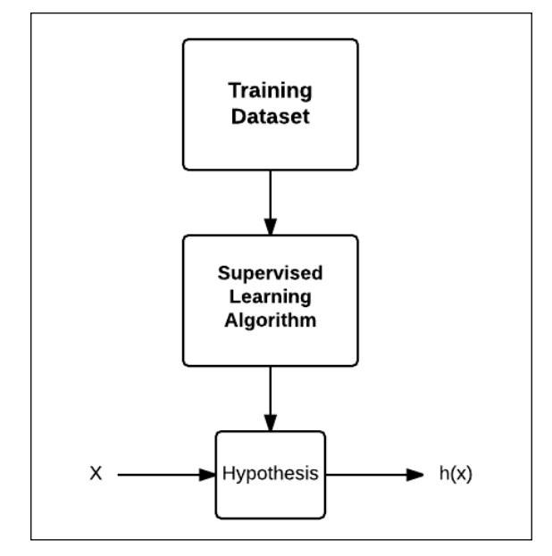
WorkFlow
Hypothesis : model
X : input data
h(x) : outcome
Notes:
根據Supervised learning, 我們可以把流程畫下來, 如圖所示
這張是一個示意圖，我們先不管圖上的文字說明和直線的方向。先看看這個直線，平面上每個點代表一張照片，頭髮長度和臉的面積分別成為x座標和y座標，直線則是根據統計迴歸的方法，求出一條直線，讓每一個點到這條直線的距離總合最小，也就是說，如果用其他直線，每一個點到那一條直線的距離總合會比較大，代表錯誤(error)比較多。因此這條直線，就是根據我們已經有的資料，求出來的一個模型(model)，讓預測的錯誤(error)最小。之後如果有新的資料(新的照片)，我們就去看裡面的頭髮長度和臉的大小，然後變成平面上的一個資料點。如果這個資料點落在直線的右手邊，我們就預測這一張大頭照是女生，反之則預測為男生。

Slide 5
Use linear regression
Example : the sizes and prices of houses in the City of Saratoga, CA, in early 2014

Slide 6
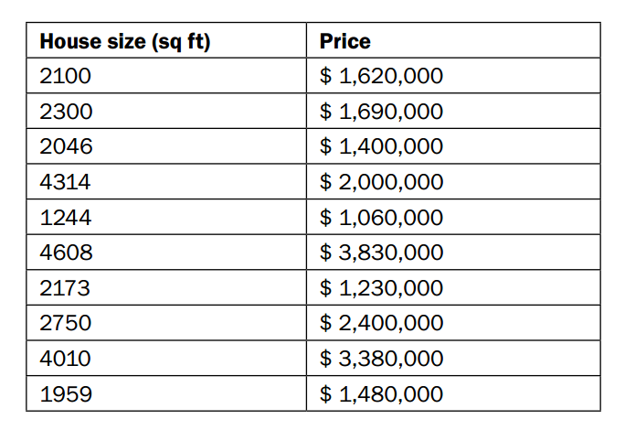

Slide 7
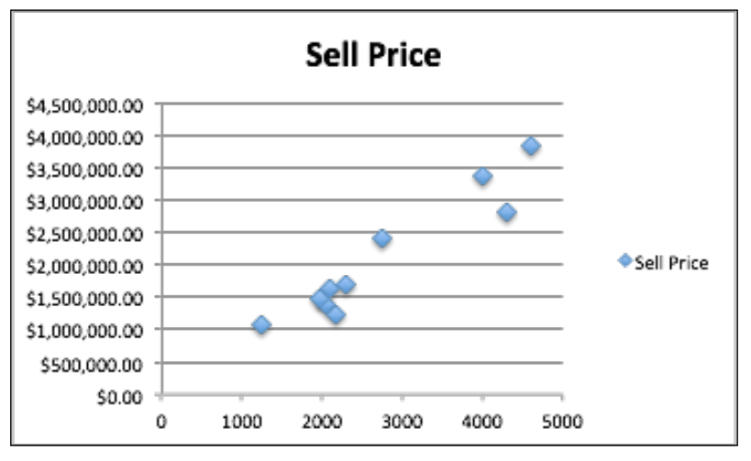

Slide 8
Code demo - import required lib
import org.apache.spark.mllib.linalg.Vectors
import org.apache.spark.mllib.regression.LabeledPoint
import org.apache.spark.mllib.regression.LinearRegressionWithSGD

Slide 9
Code demo - collect all training data
val points = Array(
LabeledPoint(1620000,Vectors.dense(2100)),
LabeledPoint(1690000,Vectors.dense(2300)),
LabeledPoint(1400000,Vectors.dense(2046)),
LabeledPoint(2000000,Vectors.dense(4314)),
LabeledPoint(1060000,Vectors.dense(1244)),
LabeledPoint(3830000,Vectors.dense(4608)),
LabeledPoint(1230000,Vectors.dense(2173)),
LabeledPoint(2400000,Vectors.dense(2750)),
LabeledPoint(3380000,Vectors.dense(4010)),
LabeledPoint(1480000,Vectors.dense(1959))
)

Slide 10
Code demo - create RDD & model
val pricesRDD = sc.parallelize(points)
val model = LinearRegressionWithSGD.train(pricesRDD,100,0.0000006,1.0,Vectors.zeros(1))
https://spark.apache.org/docs/1.6.1/api/java/org/apache/spark/mllib/regression/LinearRegressionWithSGD.html

Slide 11
Code demo - predict price
val prediction = model.predict(Vectors.dense(2500))

Slide 12
Stochastic Gradient Descent (SGD)
Gradient Descent
Spark support SGD
Notes:
Stochastic gradient descent（簡稱SGD），Wiki上稱為梯度下降法（詳細的數學推倒課程內容可以參考Stanford ML Course，這個老師講解超級清楚！），主要是用來尋找迴歸模型的係數．當初會開始注意這個演算法，在於相較於統計上的迴歸需要一次性的將所有資料一起放入分析（又稱之為Batch Mode），SGD演算法可以單筆單筆資料放入模型中推算（又稱之為Online Mode），雖然精準度不若一次性的算法，但是卻可以即時地根據input的資料動態的調整推估model．
https://blog.gtwang.org/statistics/standford-machine-learning-1/

Slide 13
Another example demo
小客車動態能耗與碳排放排放係數表
http://www.iot.gov.tw/Modules/OpenData/OpenData-Details?node=67c40b41-607f-40dd-a9fe-9ca13552e252&id=4181dfd6-a4bd-458a-9757-d399c4d79fa0

Slide 14
Demo code - 1 feature
import org.apache.spark.sql.SQLContext import org.apache.spark.ml.feature.VectorAssembler import org.apache.spark.mllib.linalg.Vectors import org.apache.spark.mllib.regression.LabeledPoint import org.apache.spark.mllib.regression.LinearRegressionWithSGD val sqlContext = new SQLContext(sc) val df = sqlContext.read.format("com.databricks.spark.csv").option("header", "true").option("inferSchema", "true").load("file:///home/dean/sparkmeetup/sample2.csv") val labeled = df.map(row => LabeledPoint(row.getDouble(0), Vectors.dense(row.getDouble(1)))) val model = LinearRegressionWithSGD.train(labeled,1000,0.000001,1.0) val prediction = model.predict(Vectors.dense(0.02, 500,0.03,600))

Slide 15
Demo code - 4 features
import org.apache.spark.sql.SQLContext import org.apache.spark.ml.feature.VectorAssembler import org.apache.spark.mllib.linalg.Vectors import org.apache.spark.mllib.regression.LabeledPoint import org.apache.spark.mllib.regression.LinearRegressionWithSGD
val sqlContext = new SQLContext(sc) val df = sqlContext.read.format("com.databricks.spark.csv").option("header", "true").option("inferSchema", "true").load("file:///home/dean/sparkmeetup/sample.csv") val labeled = df.map(row => LabeledPoint(row.getDouble(0), Vectors.dense(row.getDouble(1),row.getDouble(2),row.getDouble(3),row.getDouble(4)))) val model = LinearRegressionWithSGD.train(labeled,1000,0.000001,1.0) val prediction = model.predict(Vectors.dense(0.02, 500,0.03,600))

Slide 16
Linear regression with lasso
A method for linear regression
Minimizes the usual sum of squared errors, with a bound on the sum of the absolute values of the coeffcients
Ordinary least squares(OLS)
Prediction accuracy
Interpretation
Notes:
最小二乘法
預測精度：使用OLS進行的預測通常具有低預測偏差高變異。預測精度可以通過收縮一些係數（或甚至使它們為零）。將有一些偏見的增加，但總體預測精度精度會提高。
解釋：對於大量的預測變量，需要找到一個子集它們表現出最強的效應（相關性）

Slide 17
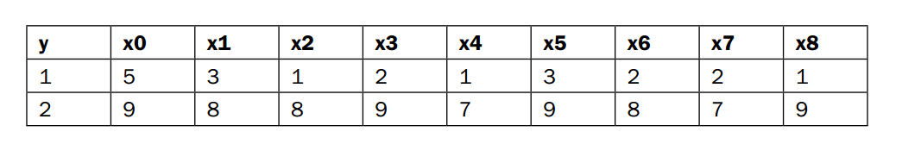
Sample data

Slide 18
Code demo
import org.apache.spark.mllib.linalg.Vectors
import org.apache.spark.mllib.regression.LabeledPoint
import org.apache.spark.mllib.regression.LassoWithSGD
val points = Array(
LabeledPoint(1,Vectors.dense(5,3,1,2,1,3,2,2,1)),
LabeledPoint(2,Vectors.dense(9,8,8,9,7,9,8,7,9))
)
val rdd = sc.parallelize(points)

Slide 19
Code demo
val model = LassoWithSGD.train(rdd,100,0.02,2.0)
model.weights
org.apache.spark.mllib.linalg.Vector = [0.13455106581619633,0.0224
0732644670294,0.0,0.0,0.0,0.01360995990267153,0.0,0.0,0.0]
https://spark.apache.org/docs/1.5.1/api/java/org/apache/spark/mllib/regression/LassoWithSGD.html
Notes:
如你所見，九個預測變量中有六個的係數設置為零。這是 lasso的主要特點：它認為沒有用的任何預測變量，它字面上將它們移出 方程通過將它們的係數設置為零

Slide 20
ridge regression
An alternate way to lasso to improve prediction quality
Different from lasso : in lasso, a lot of features get their coeffcients set to zero and, therefore, eliminated from an equation.
In ridge, predictors or features are penalized, but are never set to zero.
Notes:
在套索，很多的特徵使它們的係數設置為零，因此從方程中消除
預測變量或特徵被懲罰，但從不設置為零

Slide 21
Code demo
import org.apache.spark.mllib.linalg.Vectors
import org.apache.spark.mllib.regression.LabeledPoint
import org.apache.spark.mllib.regression.RidgeRegressionWithSGD
val points = Array(
LabeledPoint(1,Vectors.dense(5,3,1,2,1,3,2,2,1)),
LabeledPoint(2,Vectors.dense(9,8,8,9,7,9,8,7,9))
)
val rdd = sc.parallelize(points)

Slide 22
Code demo
val model = RidgeRegressionWithSGD.train(rdd,100,0.02,2.0)
model.weights
org.apache.spark.mllib.linalg.Vector = [0.049805969577244584,0.029
883581746346748,0.009961193915448916,0.019922387830897833,0.009961
193915448916,0.029883581746346748,0.019922387830897833,0.019922387
830897833,0.009961193915448916]
http://spark.apache.org/docs/1.0.0/api/java/org/apache/spark/mllib/regression/RidgeRegressionWithSGD.html
Notes:
正如你可以看到，不像套索，嶺回歸沒有分配任何預測因子係數零， 但它確實使一些非常接近於零。

